Slide 1
MINI PROJET - GROUPE PICASSO
Présentation de notre projet sur le challenge persodata

Slide 2
Les peintures créées artificiellement sont-elles de l’art
Problème concret : Peut-on les différenciées d’œuvres d’art reconnues

Slide 3
Problème de Classification d’une image
Des ordinateurs très performant capables de générer de fausses peintures qui pourrais induire en erreur des experts en art

Slide 4
Données à notre disposition
90 000 images preprocessées dont 66 000 images d’entrainement et 19 000 de validation et de test.
2 classes sur le dataset : Vraies(1) et Fausses peintures(0)
200 features par image

Slide 5
Objectif: Détection de fausses peintures
Score de notre classifieur par défault : 0.717
Détecter les peintures générées artificiellement et améloirer notre score par défault .
Pour cela on va tester différents classifieurs et changer leurs hyper paramètres

Slide 6
3 modules a notre disposition
Preprocessing : Dans notre cas la réduction des dimensions (features) de nos images pour permettre un apprentissage plus rapide des hyper paramètres de notre classifieur.
Prediction : C’est ce modèle qui est notre principal atout car il va permettre la classification de nos données dans sa classe respective Notre modèle sera donc un classifieur binaire pour prédire si la peinture est vraie ou non. On testera plusieurs modèles de classifications ainsi que différentes valeurs pour les hyper paramètres pour obtenir le résultat le plus convaincant.
Visualisation : Consiste à représenter les données de façon à ce qu’elles soient plus facilement compréhensible par une personne en sélectionnant les informations utiles.

Slide 7
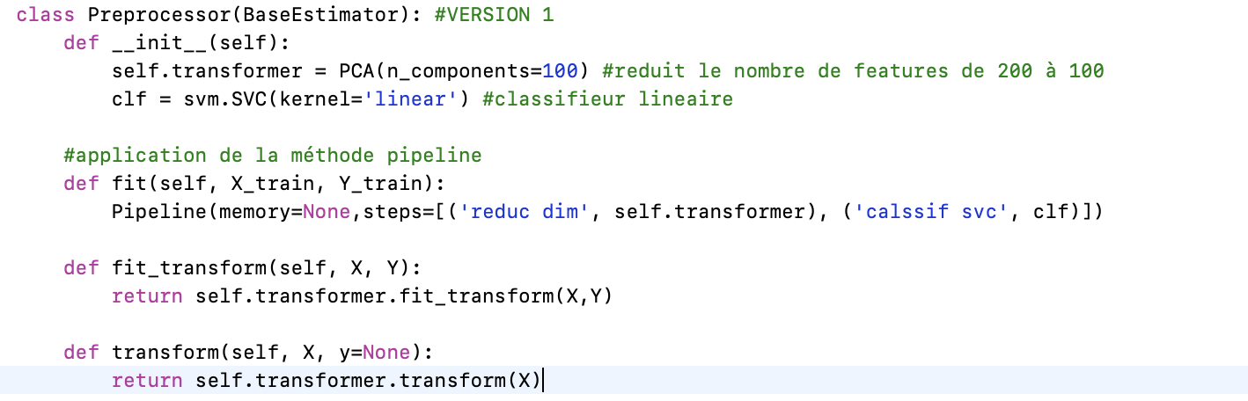
Algorithme et pseudo-code Preprocessing
Utilisation de l’algorithme PCA pour la reduction des dimensions (passage de 200 à 100 features)
Utilsation de Pipeline qui va nous permettre de lier la classification au preprocessing

Slide 8

Algorithme et pseudo-code Classifieur
Différentes méthodes de classifications testées (Logic regression, Gaussian Naives Bayes, Gradient Boosting, Decision Tree, Random Forest et Multi Layer Perceptron).
Exemple d’application de classifieur avec différentes valeurs pour les hyper paramètres.

Slide 9
Résultats obtenus
Tableau des résultats obtenus concernant la performance de certains modèles prédictifs (3)
 | Modèle de prédiction | Logic regression | Gradient Boosting | Multi Layer Perceptron
 | Training | 0,81 | 0,9173 | 0,99
 | Cross Validation | 0,78 | 0,83 | 0,93
 | Codalab | 0,717 | 0,746 | 0,858
lien des modèles |  | https://scikit-learn.org/stable/modules/generated/sklearn.linear_model.LogisticRegression.html#sklearn.linear_model.LogisticRegression | https://scikit-learn.org/stable/modules/ensemble.html#classification | https://scikit-learn.org/stable/modules/neural_networks_supervised.html#classification
On peut constater à travers ce tableau que le classifieur le plus performant est le « Multi Layer Perceptron ».

Slide 10
Résultats obtenus
Partie visualisation et meilleur représentation des résultats (à venir)

Slide 11
Conclusion
Ces œuvres d’art artificielles pourraient très certainement ne pas être différenciables à l’œil nu des vraies, dû aux excellentes performances des ordinateurs.
Malgré cela en prenant une méthode de classification adapté, ses dernières peuvent êtres dissociés des véritables peintures.
Le travail d’une peinture est essentiel pour nous en tant qu’être humain, car elles font parties de ces objets qui laisse une marque concernant le passé de l’Homme, ces peintures artificielles enlève ce charme c’est pourquoi il est difficile de les considérer comme étant des œuvres d’art.

Slide 12
Equipe Groupe Picasso
Binôme Preprocessing : ABEMONTY Tony (chef de groupe) et FARSSI Zakaria
Binôme Prédiction: CESISTA Rolf-Ayrton et CALIC Petar
Binôme Visualisation: DERBAH Sarah, CHEMOUNY Benjamin et ADAVANE Félix

